Slide 1
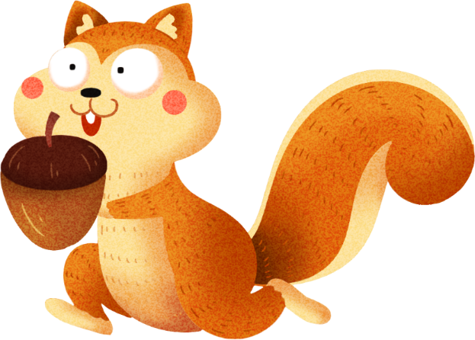
Luyện từ và câu
VỊ NGỮ
trong câu kể
AI LÀM GÌ?

Slide 2
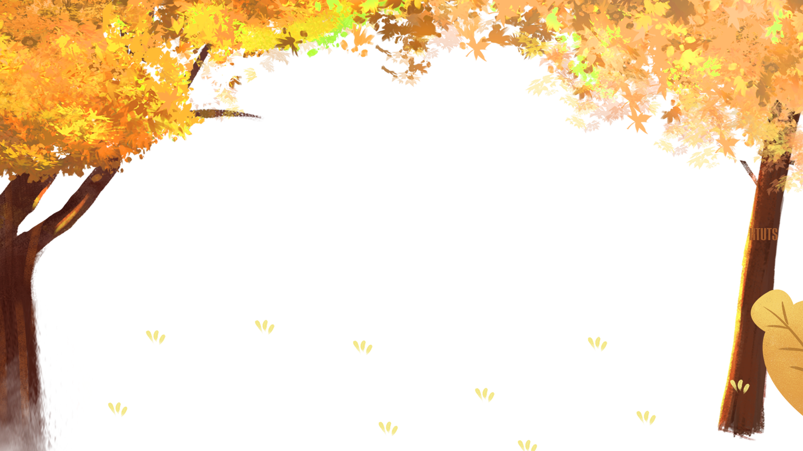
KHÁM PHÁ

Slide 3
I. Nhận xét:
Đọc đoạn văn sau và trả lời câu hỏi:
Hàng trăm con voi đang tiến về bãi. Người các buôn làng kéo về nườm nượp. Mấy anh thanh niên khua chiêng rộn ràng. Các bà đeo những vòng bạc, vòng vàng. Các chị mặc những chiếc váy thêu rực rỡ. Hôm nay, Tây Nguyên thật tưng bừng.
Theo Lê Tấn
2. Xác định vị ngữ trong mỗi câu vừa tìm được.
1.Tìm các câu kể Ai làm gì? Trong đoạn văn trên.

Slide 4
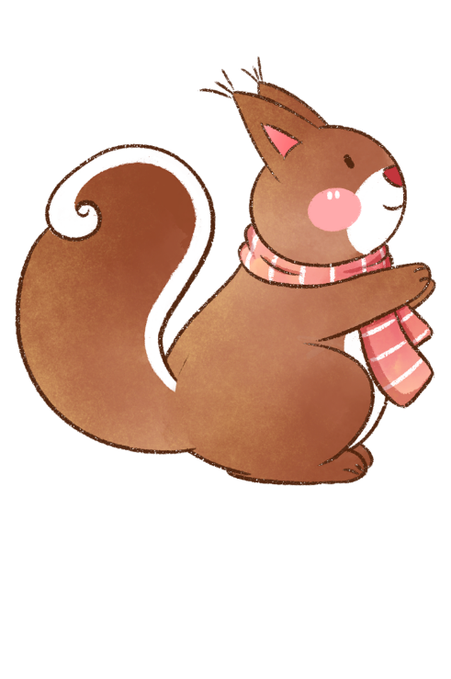
I. Nhận xét:
2. Xác định vị ngữ trong mỗi câu vừa tìm được.
Hàng trăm con voi đang tiến về bãi.
Người các buôn làng kéo về nườm nượp.
Mấy anh thanh niên khua chiêng rộn ràng.

Slide 5
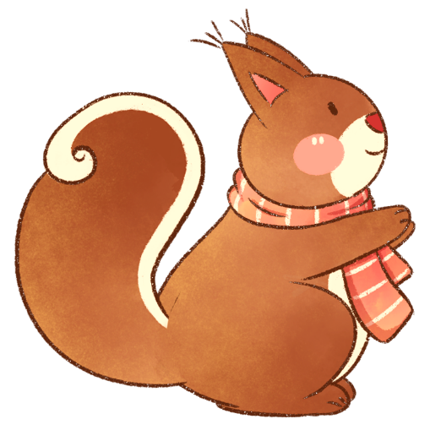
Cho biết vị ngữ trong các câu trên do từ ngữ nào tạo thành?
Do danh từ và các từ kèm theo nó (cụm danh từ) tạo thành.
b) Do động từ và các từ kèm theo nó (cụm động từ) tạo thành.
c) Do tính từ và các từ kèm theo nó (cụm tính từ) tạo thành.

Slide 6
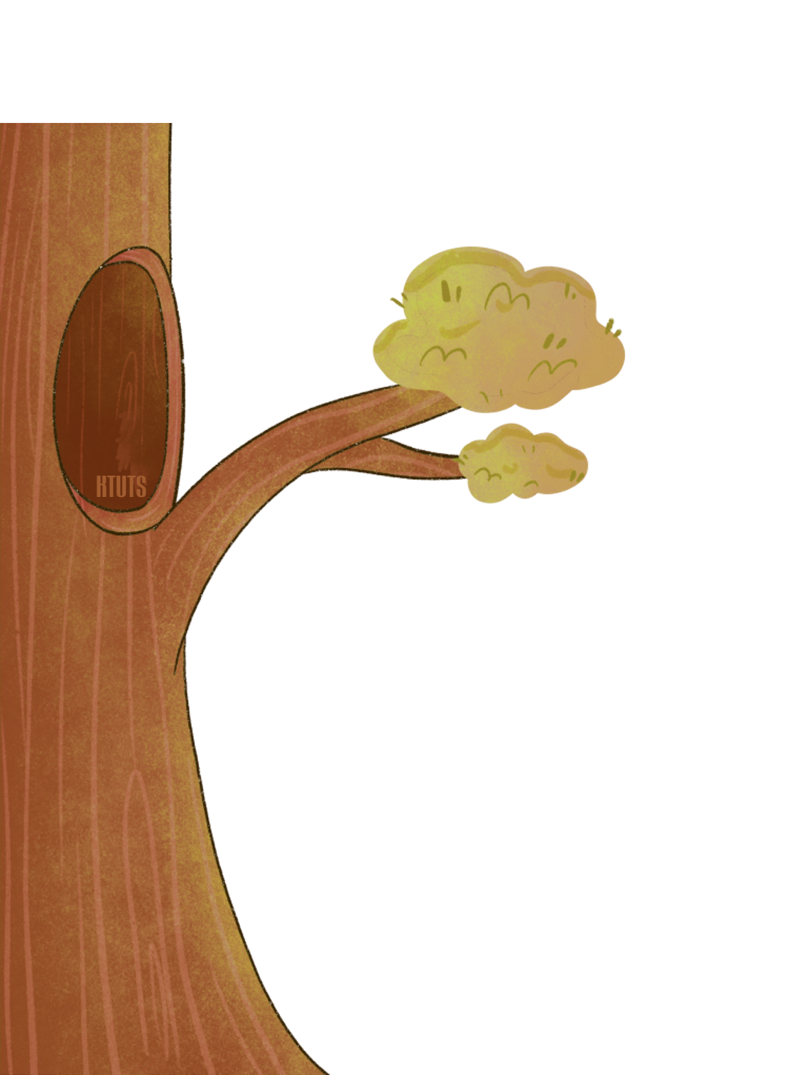
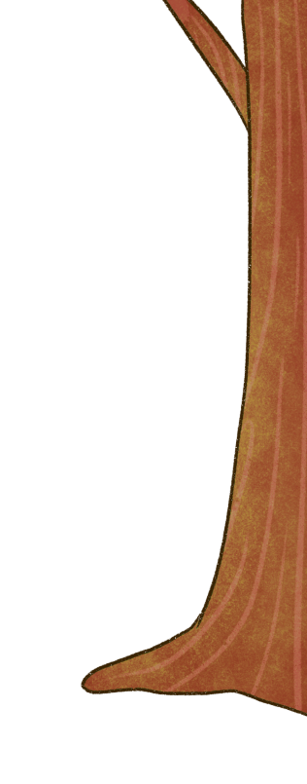
GHI NHỚ
1. Vị ngữ trong câu kể Ai làm gì ? nêu lên hoạt động của người, con vật (hoặc đồ vật, cây cối được nhân hóa).
2. Vị ngữ có thể là:
- Động từ.
- Động từ kèm theo một số từ ngữ phụ thuộc (cụm động từ).
KTUTS

Slide 7
LUYỆN TẬP

Slide 8
Bài 1. Đọc và trả lời câu hỏi :
Cả thung lũng giống như một bức tranh thuỷ mặc. Những sinh hoạt của ngày mới bắt đầu. Thanh niên đeo gùi vào rừng. Phụ nữ giặt giũ bên những giếng nước. Em nhỏ đùa vui trước nhà sàn. Các cụ già chụm đầu bên những ché rượu cần. Các bà, các chị sửa soạn khung cửi.
Theo Đình Trung

Slide 9
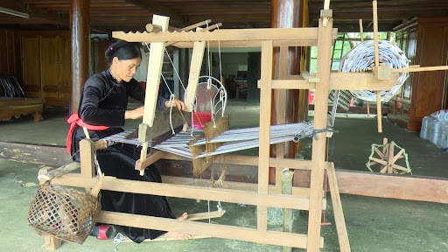
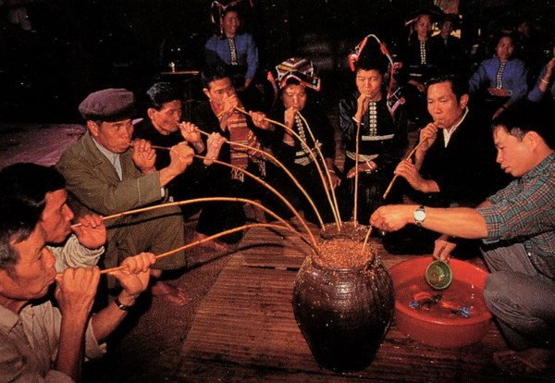
Khung cửi
Rượu cần

Slide 10
Bài 1: Đọc và trả lời câu hỏi :
Cả thung lũng giống như một bức tranh thuỷ mặc. Những sinh hoạt của ngày mới bắt đầu. Thanh niên đeo gùi vào rừng. Phụ nữ giặt giũ bên những giếng nước. Em nhỏ đùa vui trước nhà sàn. Các cụ già chụm đầu bên những ché rượu cần. Các bà, các chị sửa soạn khung cửi.
Theo Đình Trung
1.Tìm các câu kể Ai làm gì? Trong đoạn văn trên.

Slide 11
2. Xác định vị ngữ trong mỗi câu vừa tìm được.
1/ Thanh niên đeo gùi vào rừng.
VN
2/ Phụ nữ giặt giũ bên những giếng nước.
VN
3/ Em nhỏ đùa vui trước nhà sàn.
VN

Slide 12
5/ Các bà, các chị sửa soạn khung cửi.
VN
4/ Các cụ già chụm đầu bên những ché rượu cần.
VN

Slide 13
Bài 2: Ghép các từ ngữ ở cột A với các từ ngữ ở cột B để tạo thành câu Ai làm gì?
A |  |  | B
Đàn cò trắng |  |  | kể chuyện cổ tích.
Bà em |  |  | giúp dân gặt lúa.
Bộ đội |  |  | bay lượn trên cánh đồng.

Slide 14
DẶN DÒ

Slide 15
Chào
tạm biệt

